Slide 1
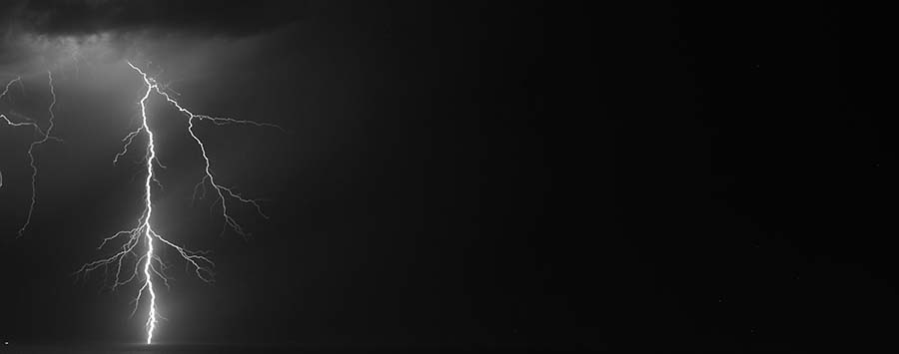
Awesome God
Đại quyền đại năng

Slide 2
Our God is an awesome God He reigns from heaven above With wisdom, power, and love Our God is an awesome God
Đại quyền, Đại năng là Chúa trên cao
Vinh hiển, oai nghi thuộc vua
Khôn ngoan, quyền thế, yêu thương
Chúa uy nghi vô cùng

